Slide 1
Wir machen mit!
Revisit perfect tense; kein vs. nicht
Revisit patterns of word stress
Y9 German
Term 3.2 - Week 4 - Lesson 65
Heike Krüsemann / Rachel Hawkes
Artwork: Steve Clarke
Date updated: 28 / 4 / 22
Notes:
Artwork by Steve Clarke. All additional pictures selected are available under a Creative Commons license, no attribution required.
Native-speaker teacher feedback provided by Stephanie Cross.
Learning outcomes (lesson 1):
Consolidation of patterns of word stress
Revisit past participle formation Revisit kein, keine, kein vs nicht
Word frequency (1 is the most frequent word in German):
Revisit: bringen [163] haben [7] ich habe [9/7] du hast [52/7] hat [7] gebracht [153] gegeben [49] gegessen [323] geholfen [338] gesprochen [161] gesungen [1063] holen [547] rufen [531] kein, keine [50] viele [60] Arm [527] Band [>5009] Butterbrot [3561/1757] Chor [3714] Eintritt [4102] Eis [2818] Essen² [323] Film [524] Frau [93] Geschichte² [262] Hunger [2097] Karte² [1191] Klasse [619] König [1087] Orchester [2553] Sachen [318] Sänger, Sängerin [3916] Teil [198] anderer, andere, anderes [59] eng [59] genau [167] interessant [810] kurz [176] lustig [1973] mein [53] voll [388] hinter [269] nah [480] vor² [50] bisher [441] einmal [124] gestern [821]
Source: Jones, R.L & Tschirner, E. (2019). A frequency dictionary of German: Core vocabulary for learners. London: Routledge.
The frequency rankings for words that occur in this PowerPoint which have been previously introduced in NCELP resources are given in the NCELP SOW and in the resources that first introduced and formally re-visited those words.
For any other words that occur incidentally in this PowerPoint, frequency rankings will be provided in the notes field wherever possible.

Slide 2
Vokabeln
schreiben
How many past participles can you think of before the music stops?
Here are a few to get you started…
geflogen
begonnen
gemacht
Notes:
Timing: 4 minutes Aim: to practise written productive recall of known past participles. Procedure: 1. Ask students to work in pairs.
2. Click the audio button to play background music for two minutes. Students have while the music is playing to think of as many past participles as possible.
3. When the music stops, they join with another pair to try and extend their lists. Again, they have until the music stops.
4. As a class discuss the answers students have found, and see which group was able to come up with the most participles.
Music: GoodBMusic via Pixabay

Slide 3
Vokabeln
schreiben
In German, we can sometimes add ‘mit’ before a verb to mean ‘along, too’. You already know ‘mitnehmen’ meaning ‘to take along’.
Look at the past participles you have just written, do you think you could add ‘mit’ to any of them?
What could these words mean in English?
mitbringen
mithelfen
mitgehen
mitmachen
mitfühlen
mitspielen
to bring along
to assist
to go with
to join in
to sympathise
to join in
Notes:
Timing: 2 minutes Aim: to learn how to add ‘mit’ to a verb to mean ‘to XXX with, along’ Procedure: 1. Students read the explanation then look at the verbs they have just written down to see whether they think they could add ‘mit’ to them.
2. Click to reveal 6 verbs with ‘mit’.
3. Ask students to chorally suggest English translations.
4. Click to reveal possible answers.

Slide 4
Past (perfect) tense
Grammatik
As you know, to form the past participle of weak verbs, sandwich the stem with ge- and -t.
Verbs that start with be-, er-, ge-, ver-, ent- don’t add ge-!
besuchen → besucht
erleben → erlebt
It would be harder to pronounce them if they did!
machen
ge
t
→
mach
These are called inseparable prefixes.
spielen
ge
t
→
spiel
kaufen
ge
t
→
kauf
Past participles of strong verbs in German sandwich the stem with ge- and -en:
sehen
→
gesehen
Notice that essen also adds a ge- to the stem:
essen→gegessen
essen
gegessen
Sometimes the vowel changes in the stems, too:
singen→gesungen
sprechen→gesprochen
→
singen
→
gesungen
sprechen
→
gesprochen
Notes:
Timing: 2 minutes Aim: to recap how to form past participles in German.
Procedure: 1. Present and each piece of information.
2. Elicit the English meanings of each past participle.

Slide 5
Vokabeln [1/3]
schreiben
helfen | singen | sprechen //
bringen | geben | essen |
gegessen
[essen]
gesungen
[singen]
gebracht
[bringen]
gegeben
[geben]
geholfen
[helfen]
gesprochen
[sprechen]
Notes:
Timing: 5 minutes Aim: to practise written recall of irregular past participles. Procedure: 1. At first click, a ticker tape with six infinitives starts rolling. Tell students that it is six infinitives and that the ticker tape repeats, so they can wait till they come round again, when they miss one.
2. Students write the past participles of the verbs they see.
3. At the next click the ticker tape stops.
4. Answers will appear on click.
5. The teacher can use this as an opportunity to elicit the English translation.
6. The following slides follow the same procedure, but the speed of the ticker tape gets faster with each slide.

Slide 6
Vokabeln [2/3]
schreiben
treffen | fliegen | trinken |
gehen | verlieren | sitzen //
getrunken
[trinken]
verloren
[verlieren]
getroffen
[treffen]
geflogen
[fliegen]
gegangen
[gehen]
gesessen
[sitzen]
Notes:
[2/3]

Slide 7
Vokabeln [3/3]
schreiben
sein | verbringen | sterben |
stehen | werden | beginnen //
gestorben
[sterben]
geworden
[werden]
gewesen
[sein]
verbracht
[verbringen]
gestanden
[stehen]
begonnen
[beginnen]
Notes:
[3/3]

Slide 8
Wortbetonungen*
*die Betonung – stress
Phonetik
As you know, you most often stress the 1st syllable of German words:
holen
rufen
König
Words that start with inseparable prefixes be-, er-, ge-, ver-, ent- stress the 2nd syllable:
Besuch
gewinnen
vergessen
‘ieren’ verbs stress the ‘ie’:
interessiert
produziert
kritisieren
Notes:
Timing: 1 minute Aim: to recap word stress in German. Procedure: Click through the animated sequence. Students chorally say the words in the blue boxes paying attention to stress.

Slide 9
Infinitive und Partizipien
lesen / sprechen
Arbeite mit einem/einer Partner*in. Sag die Verben.
60
geholt
probieren
essen
singen
Sekunden
gegeben
gesungen
organisiert
passiert
sprechen
bringen
0
LOS!
Notes:
Timing: 2 minutes Aim: to practise alternating between 1st and 2nd syllable stress and to practise stress with ‘ieren’ verbs. Procedure: 1. Click on the timer.
2. Partner A reads an infinitive (in yellow), Partner B says its past participle from memory.
3. Partner B reads a past participle (in blue) Partner A says its infinitive from memory.
4. Students try to say as many of the words on the slide as they can before time is up.

Slide 10
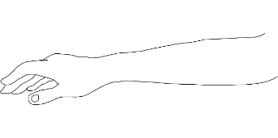
Vokabeln
hören
Hör zu. Schreib den richtigen Buchstaben.
1
2
3
4
5
6
7
8
9
10
11
12
13
14
F
I
A
N
D
J
L
B
H
C
E
M
G
K
 |  |  |  | [exact]
[you have] |  | [to bring, bringing] |  |  | [to get, fetch] | [yesterday]
A
B
C
D
E
F
G
king
full
arm
many
exact
to call, calling
behind
H
I
J
K
L
M
N
you have
ice cream
to bring, bringing
orchestra
choir
to get, fetch
yesterday
Notes:
Timing: 5 minutes
Aim: to practise aural recognition, then oral recall of 14 items of previously taught vocabulary.
Procedure:
1. Click on each number in turn (1-14).
2. Students decide which image, word, or letter corresponds to what they hear.
3. The answer appears on the click (underneath the number and picture)
4. Teachers can then elicit the German from students chorally by asking Wie heißt XXX auf Deutsch?
Transcript:
rufen
das Eis
der König
gestern
viele
bringen
der Chor
voll
du hast
der Arm
genau
holen
hinter
das Orchester

Slide 11
ein Kreuzworträtsel
Vokabeln
number of times?
1
 |  |  | E | I | N | M | A | L
 |  |  |  |  | B | I | S | H | E | R
 |  |  |  |  |  | T | E | I | L
 |  |  | H | U | N | G | E | R
 |  |  |  |  |  | E | N | G
 |  |  | F | I | L | M
 |  |  |  |  | K | A | R | T | E
G | E | S | C | H | I | C | H | T | E
 |  |  |  |  |  | H | A | T
 |  |  | L | U | S | T | I | G
until now
2
not the whole thing, but …
3
4
5
6
7
also a school subject
8
9
10
Notes:
Timing: 5 minutes Aim: to practise written production of some of this week’s revisited vocabulary, in response to aural cues. Procedure: 1. Click to listen to each clue. There are supplementary written clues, too.
2. Students write the answers. 3. The letters top to bottom in the column indicated create a participle, mitgemacht (a reference to the overall theme of the week’s lessons – Wir machen mit!). The letters given for each word help students to anchor their answers a bit. 4. Click for each word answer. 5. Ensure all meanings all clear.
Transcript: 1. Ich habe diese Band nur [einmal] live gesehen. 2. Sie hat [bisher] nie Butterbrot gegessen. 3. Der Chor hat nicht das ganze Stück gesungen, nur ein [Teil] davon.
4. Das Essen war vor drei Stunden und ich habe wieder [Hunger]. 5. Der Bus kann nicht durch die Strasse fahren. Die Strasse ist zu [eng]. 6. Ich liebe James Bond! Meine Frau und ich haben gestern den neuen [Film] gesehen. 7. Es gibt Eis zum Nachtisch auf der [Karte]. 8. Der König hat im 18. Jahrhundert gelebt. Er ist eine Person aus der [Geschichte]. 9. Er [hat] viele interessante Sachen gesammelt. 10. Alle haben gelacht. weil die Geschichte [lustig] war.

Slide 12
Negation: kein vs nicht
Remember! To say ‘no’ to a yes/no question, use nein!
Grammatik
You know nicht means not and kein means no, not a/one.
Use nicht if:
- the noun is preceded by the definite article (der, die, das, die)
Das ist nicht die Lehrerin.
Remember! Kein changes its endings like ein:
- the noun is preceded by a possessive adjective (mein, dein, sein, ihr,…)
Das ist nicht mein Hund.
 | Masc | Fem | Neut | Plural
R1 (Nom.) | kein | keine | kein | keine
R2 (Acc.) | keinen | keine | kein | keine
- the noun is a proper noun (usually following sein or heißen)
Ich heiße nicht Julia.
Use kein if:
- the noun is preceded by the indefinite article (ein, eine, ein)
Ich bin kein Auto.
Notes:
Timing: 2 minutes Aim: to revisit the different uses of nicht and kein for negation with nouns. Procedure: 1. Click through the animations.
2. Elicit the English meanings of each example, as you work through the slide.

Slide 13
Andreas Woche
Andrea schreibt ihr Tagebuch (diary) auf Deutsch. Mia hilft ihr dabei.
lesen
Montag: Die|Keine Zeit war heute knapp*, denn meine Klasse
angerufen. Leider hat er
gesagt, dass er das|kein Orchester nicht mag.
hatte die|keine Idee, wie wir das neue Projekt machen werden...
Donnerstag: Die|Keine lustige Band, die wir kennen, hat uns auch nicht geholfen! Aber ich
Dienstag: Wir organisieren ein Konzert für einen guten Zweck.
Das heißt, die Schule bekommt
bin nicht traurig, denn es ist noch nicht das|kein Ende von der Geschichte…
das|kein Eintrittsgeld nicht. Unsere Lehrerin macht jetzt die|keine Projekte mehr!
Freitag: Eine andere Band, die
wir bisher nicht gekannt haben,
Mittwoch: Ich bin die|keine
Königin im Singen, deshalb habe ich einen Sänger
hat sich heute bei uns gemeldet. Alles wird gut!
Hurrah!
knapp – short, scarce
Notes:
Timing: 7 minutes (three slides) Aim: to differentiate between definite article and indefinite (kein). Procedure: 1. Students read Andrea’s diary – she is writing it in German to improve her German! But Andrea is getting confused about her nichts and keins – she has asked Mia to help her. You are Mia – choose the correct word.
Tip: All the sentences are negative. So, if there is nicht in the sentence, then the article will be definite, if there is no nicht then there will be a kein before the noun. Careful – the nicht may not be before the noun.
2. Click to bring up the answers.
3. Put students quickly into groups of four. They each translate one day’s entry, and the quickest can also do Freitag.
4. Move to the next two slides to elicit suggested translations orally from students.

Slide 14
Andreas Woche
When word-for-word translations don’t sound natural, consider making small changes to improve them.
lesen
Wie heißt das auf Englisch?
Monday: The time was today short, as my class had no idea how we are doing the new project.
Montag: Die Zeit war heute knapp, denn meine Klasse hatte keine Idee, wie wir das neue Projekt machen werden.
Monday: Time was short today, as my class had no idea how we are going to do the new project.
Tuesday: We’re organising a concert for a good cause. That means, the school is not getting the money. Our teacher does now no projects more!
Dienstag: Wir organisieren ein Konzert für einen guten Zweck. Das heißt, die Schule bekommt das Eintrittsgeld nicht. Unsere Lehrerin macht jetzt keine Projekte mehr!
Tuesday: We’re organising a concert for a good cause. That means, the school is not getting the money. Our teacher is now not doing any more projects!
Wednesday: I’m not a queen in singing, so I rang a singer. Unfortunately, he said that he doesn’t like the orchestra.
Wednesday: I’m not great at singing, so I rang a singer. Unfortunately, he said that he doesn’t like the orchestra.
Mittwoch: Ich bin keine Königin im Singen, deshalb habe ich einen Sänger angerufen. Leider hat er gesagt, dass er das Orchester nicht mag.
Notes:
Aim: to practise written comprehension of previously taught vocabulary and structures; to consider English word choice when word-for-word translations do not sound natural.
Procedure: 1. Elicit translations orally from students.
2. Click to display two versions of each translation, one literal, the other with small tweaks to improve the naturalness of the translation, without changing the meaning.
3. Move to the next slide to complete the task.

Slide 15
Andreas Woche
lesen
Wie heißt das auf Englisch?
Donnerstag: Die lustige Band, die wir kennen, hat uns auch nicht geholfen! Aber ich bin nicht traurig, denn es ist noch nicht das Ende von der Geschichte…
Thursday: The fun band that we know didn’t help us either! But I’m not sad as this is not yet the end of the story…
Thursday: The fun band that we know also didn’t help us ! But I’m not sad as it’s not yet the end of the story…
Freitag: Eine andere Band, die wir bisher nicht gekannt haben, hat sich heute bei uns gemeldet. Alles wird gut! Hurrah!
Friday: Another band that we didn’t know before, got in touch with us today. Everything’s turning out alright! Hurrah!
Friday: Another band, that we didn’t know up until now, got in touch with us today. Everything is becoming good! Hurrah!
Notes:
Procedure: 1. Once again, elicit translations orally from students.
2. Click to display two versions of each translation, one literal, the other with small tweaks to improve the naturalness of the translation, without changing the meaning.

Slide 16
Mia fragt [1/9]
sprechen
Nein, Heidi hat keine Liste gemacht.
Nein,…
Hat Heidi eine Liste gemacht?
Hat Heidi eine Liste gemacht?
When the question asks about ‘a’ (ein, eine) use kein to reply. When the question has ‘the’ (der, die, das) use nicht.
Notes:
Timing: 6 minutes (for nine slides) Aim: to practise oral production of negative responses in the perfect tense, using either kein or nicht at the end, depending on the question asked. Series of 9 slides.
Note: There are two series of 9 slides for this exercise. The first series asks students to practise using kein or nicht. The second series additionally asks student to replace some of the subject or object nouns in the answers with pronouns, as appropriate. The nouns to be replaced are in bold.
You may choose to use series 1 only or you may like to do both series 1 and series 2, thus steadily developing students’ knowledge of how to answer yes/no questions. For some classes, it might also be possible to use series 2 only, but this is less likely and in most cases we recommend starting with series 1.
Procedure: 1. Click to bring up Mia’s question in the speech bubble, and read out the question.
2. Students respond with a full negative sentence, using either kein (indefinite article) or nicht (definite article), depending on the question.
3. Click to reveal the correct sentence ending to reinforce learners’ understanding.
4. After making sure students know when to use nicht/ kein, continue with slides 2-9.
5. Each time, click to reveal the correct sentence ending to reinforce learners’ understanding.

Slide 17
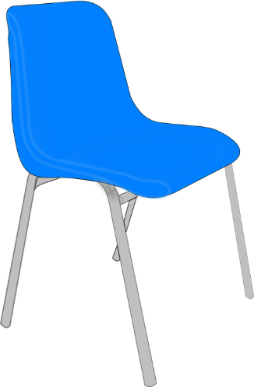
Mia fragt [2/9]
sprechen
Nein, Wolfgang hat die Stühle nicht geholt.
Nein,…
Hat Wolfgang die Stühle geholt?
Notes:
[2/9]

Slide 18
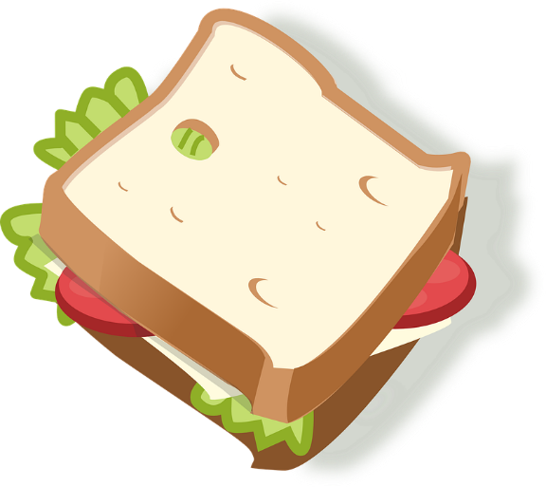
Mia fragt [3/9]
sprechen
Nein, ich habe die Butterbrote nicht vorbereitet.
Nein,…
Hast du die Butterbrote vorbereitet?
Notes:
[3/9]

Slide 19
Mia fragt [4/9]
sprechen
Nein, wir haben keine Band angerufen.
Nein,…
Habt ihr eine Band angerufen?
Notes:
[4/9]

Slide 20
Mia fragt [5/9]
sprechen
Nein, die Klasse hat kein Eis gegessen.
Nein,…
Hat die Klasse ein Eis gegessen?
Notes:
[5/9]

Slide 21
Mia fragt [6/9]
sprechen
Nein, der Lehrer hat keine lustige Geschichte geschrieben.
Nein,…
Hat der Lehrer eine lustige Geschichte geschrieben?
Notes:
[6/9]

Slide 22
Mia fragt [7/9]
sprechen
Nein, ich habe nicht mit der Sängerin gesprochen.
Nein,…
Hast du mit der Sängerin gesprochen?
Notes:
[7/9]

Slide 23
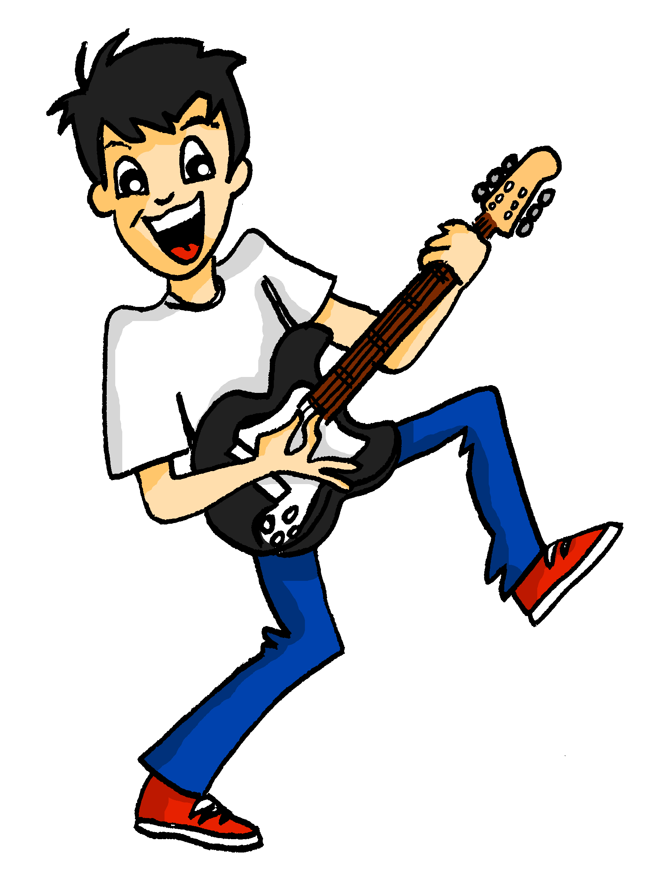
Mia fragt [8/9]
sprechen
Nein, Wolfgang hat keine anderen Sachen gemacht.
Hat Wolfgang andere Sachen gemacht?
Nein,…
Remember! There is no plural of ‘ein’ but use ‘keine’ (pl) in the reply.
Notes:
[8/9]

Slide 24
Mia fragt [9/9]
sprechen
Nein, ich habe dem Orchester nicht geholfen.
Hast du dem Orchester geholfen?
Nein,…
Notes:
[9/9]

Slide 25
Mia fragt [1/9]
sprechen
Nein, Heidi hat keine Liste gemacht.
Nein,…
sie
Hat Heidi eine Liste gemacht?
Hat Heidi eine Liste gemacht?
When the question asks about ‘a’ (ein, eine) use kein to reply. When the question has ‘the’(der, die , das), use nicht.
Notes:
Timing: 8 minutes (for 9 slides) Aim: to practise oral production of negative responses in the perfect tense, using either kein or nicht at the end, depending on the question asked. Series of 9 slides.
Note: There are two series of 9 slides for this exercise. This series asks students to decide on an appropriate pronoun in addition to deciding kein or nicht.
Procedure: 1. Click to bring up Mia’s question in the speech bubble, read out the question.
2. Students respond with a full negative sentence, using either kein (indefinite article) or nicht (definite article), depending on the question.
3. Click to reveal the correct sentence ending to reinforce learners’ understanding.
4. Ask students to substitute the word in bold with a pronoun. Click to reveal the answer. Note, on slides 4 and 5 of this series they will also need to change kein to nicht when they change the pronoun. Elicit from students why this is.
5. Continue with slides 2-9.
5. Each time, click to reveal the correct sentence ending to reinforce learners’ understanding.

Slide 26
Mia fragt [2/9]
sprechen
Nein, er hat die Stühle nicht geholt.
Nein,…
sie
Hat Wolfgang die Stühle geholt?
Notes:
[2/9]

Slide 27
Mia fragt [3/9]
sprechen
Nein, ich habe die Butterbrote nicht vorbereitet.
Nein,…
Hast du die Butterbrote vorbereitet?
sie
Notes:
[3/9]

Slide 28
Mia fragt [4/9]
sprechen
Nein, wir haben
keine Band angerufen.
Nein,…
Habt ihr eine Band angerufen?
Notes:
[4/9]

Slide 29
Mia fragt [5/9]
sprechen
Nein, die Klasse hat kein Eis gegessen.
sie
Nein,…
Hat die Klasse ein Eis gegessen?
Notes:
[5/9]

Slide 30
Mia fragt [6/9]
sprechen
Nein, der Lehrer hat keine lustige Geschichte geschrieben.
Nein,…
Hat der Lehrer eine lustige Geschichte geschrieben?
er
Notes:
[6/9]

Slide 31
Mia fragt [7/9]
sprechen
Nein, ich habe nicht mit der Sängerin gesprochen.
Nein,…
Hast du mit der Sängerin gesprochen?
ihr
Notes:
[7/9]

Slide 32
Mia fragt [8/9]
sprechen
Nein, Wolfgang hat keine anderen Sachen gemacht.
Hat Wolfgang andere Sachen gemacht?
er
Nein,…
Remember! There is no plural of ‘ein’ but use ‘keine’ (pl) in the reply.
Notes:
[8/9]

Slide 33
Mia fragt [9/9]
sprechen
Nein, ich habe dem Orchester nicht geholfen.
Hast du dem Orchester geholfen?
Nein,…
ihm
Notes:
[9/9]

Slide 34
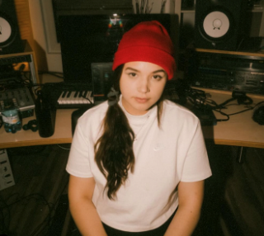
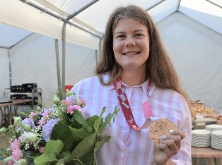
Wen laden wir zum Konzert ein?
lesen / hören
Rote Mütze Raphi ist eine deutsch-brasilianische Rapperin. Mit 14 Jahren hat sie begonnen, Songs zu schreiben und ihre
Felicia Laberer ist eine 20-jährige paralympische Kanutin, die ihre sportliche Karriere im Schwimmen begonnen hat.
Werke auf YouTube und Instagram hochzuladen*. Ihre Musikvideos hatten schon viele Millionen Downloads.
Sie hat bei den Europameisterschaften* eine Goldmedaille gewonnen und bei den Paralympischen Spielen 2020 in Tokio eine Bronzemedaille gewonnen.
Der Student Younes Zarou ist ein berühmter Tik Tok-Star mit 38 Millionen Followern. Seine Familie kommt aus Marokko. Er
Lies die Texte, dann hör zu. Wer ist der Ehren*gast?
ist dafür bekannt, "Making of"-Videos zu posten. Er zeigt seine Bearbeitungs*tricks, und war einmal einen ganzen Monat lang live auf der Plattform.
1
2
3
4
5
6
hochladen – to upload | bearbeiten – to edit die Meisterschaft – championship die Ehre – honour
Notes:
Timing: 9 minutes Aim: to read about current famous young Germans; to identify in the listening modality who the recorded statements relate to. Procedure: 1. Students read the three texts. Help them to understand the content if necessary. Click on each text to play the recordings.
2. Explain that students now need to work out which of these personalities was the guest of honour at the charity event, and that they will do this by a process of elimination, listening to 6 x statements and deciding if they apply to all, just to two, or finally, just to one of the personalities.
3. Students listen to statements 1-6 and eliminate one by one who the statements do not apply to. In the end they should work out that Rote Mütze Raphi is the one invited to the concert. 4. If time allows, ask students to identify all the cognates – there are a lot of them! Click to highlight them.
Transcript: 1. Diese Person ist nicht alt. [all 3]
2. Diese Person hat keine Goldmedaille gewonnen. [R+Y]
3. Die Familie von dieser Person kommt nicht aus Deutschland. [R+Y]
4. Diese Person hat keine Angst vor sozialen Medien. [R+Y]
5. Diese Person hat keine Probleme mit Youtube videos. [R+Y]
6. Diese Person ist kein Mann. [Raphi]
Image of Felicia Laberer © HZB/Silvia Zerbe
Word frequency of unknown words and cognates (1 is the most frequent word in German):
bearbeiten [2898] brasilianisch [>5009] Bronze [>5009] Download [>5009] Ehre [2454] Europa [294] Follower [>5009] Gold [2413] hochladen [>5009} Kanut(in) [>5009] Medaille [>5009] Meisterschaft [4343] posten [>5009] Plattform [2816] paralympisch [>5009] Rapper [>5009] Song [>5009] Star [2585] Trick [4230] Video [1963] Werk [681] Source: Jones, R.L. & Tschirner, E. (2019). A frequency dictionary of German: core vocabulary for learners. Routledge

Slide 35
Wir machen mit!
Revisit perfect tense; kein vs. nicht
Sentence intonation patterns
Y9 German
Term 3.2 - Week 4 - Lesson 65
Heike Krüsemann / Rachel Hawkes
Artwork: Steve Clarke
Date updated: 28 / 4 / 22
Notes:
Artwork by Steve Clarke. All additional pictures selected are available under a Creative Commons license, no attribution required.
Native-speaker teacher feedback provided by Stephanie Cross.
Learning outcomes (lesson 2):
Introduce sentence intonation patterns
Revisit past participle formation Revisit kein, keine, kein vs nicht
Word frequency (1 is the most frequent word in German):
Revisit: bringen [163] haben [7] ich habe [9/7] du hast [52/7] hat [7] gebracht [153] gegeben [49] gegessen [323] geholfen [338] gesprochen [161] gesungen [1063] holen [547] rufen [531] kein, keine [50] viele [60] Arm [527] Band [>5009] Butterbrot [3561/1757] Chor [3714] Eintritt [4102] Eis [2818] Essen² [323] Film [524] Frau [93] Geschichte² [262] Hunger [2097] Karte² [1191] Klasse [619] König [1087] Orchester [2553] Sachen [318] Sänger, Sängerin [3916] Teil [198] anderer, andere, anderes [59] eng [59] genau [167] interessant [810] kurz [176] lustig [1973] mein [53] voll [388] hinter [269] nah [480] vor² [50] bisher [441] einmal [124] gestern [821]
Source: Jones, R.L & Tschirner, E. (2019). A frequency dictionary of German: Core vocabulary for learners. London: Routledge.
The frequency rankings for words that occur in this PowerPoint which have been previously introduced in NCELP resources are given in the NCELP SOW and in the resources that first introduced and formally re-visited those words.
For any other words that occur incidentally in this PowerPoint, frequency rankings will be provided in the notes field wherever possible.

Slide 36
Schulaustausch
Person B liest ihren Text vor. Person A macht Notizen. Welche Wörter sind anders?
sprechen
Letzte Woche
Sänger
haben
Klasse
lustig
Gestern bin ich mit meiner Mutter zu einem Lunchkonzert in der Berliner Philharmonie gegangen. Wir mussten keine Karten kaufen, weil der Eintritt kostenlos war. Im ersten Teil haben wir ein interessantes Orchester gesehen und danach hat ein Chor gesungen. Zum Glück gab es in der Philharmonie viel Essen, weil ich Hunger hatte. Ich habe ein Butterbrot gegessen.
Der Raum war voll, weil die Musik sehr gut war. Hinter mir war eine alte Frau. Ich habe ihr geholfen und viel Essen gebracht. Eine Stunde war zu kurz und ich möchte mehr als einmal in so ein Konzert gehen. Ich habe mit meiner Mutter gesprochen und sie hat mir versprochen, mich wieder mitzunehmen. Bisher habe ich lieber Filme gesehen, aber jetzt will ich mehr Orchester sehen.
Band
Vor
wieder
Früher
ein anderes Mal
Mann
Nicht lang genug
Stunde
Which other words did you need to change?
Musiker
Gerichte
andere Sachen
Lehrer
Eis
gegeben
Notes:
Timing: 10 minutes (2 slides) Aim: i) to review the homework task this week.
ii) to develop fluency in decoding by reading aloud the student versions, adapted for homework. iii) to listen attentively, noting differences in the original text. iv) to make judgements about the replacements made by a peer, and engage in peer feedback. Procedure: 1. Student B reads his/her adapted HW text. 2. Student A follows along with the original and makes a note of any substituted words s/he hears (on his/her copy of the HW sheet)
3. Swap roles.
4. Compare and contrast the two versions. Scrutinise any differences and offer opinions about the correctness of the choices.
5. Move to the next slide, which has a possible answer version, using all of the viable words. Note: the HW task set a time limit and asked students to try to replace at least ten of the words, so it’s to be expected that they might not have got them all.

Slide 37
Schulaustausch
Person B liest ihren Text vor. Person A macht Notizen. Welche Wörter sind anders?
sprechen
letzte Woche
Sänger
haben
Klasse
lustig
vor
Letzte Woche
Gestern bin ich mit meiner Mutter zu einem Lunchkonzert in der Berliner Philharmonie gegangen. Wir mussten keine Karten kaufen, weil der Eintritt kostenlos war. Im ersten Teil haben wir ein interessantes Orchester gesehen und danach hat ein Chor gesungen. Zum Glück gab es in der Philharmonie viel Essen, weil ich Hunger hatte. Ich habe ein Butterbrot gegessen.
Der Raum war voll, weil die Musik sehr gut war. Hinter mir war eine alte Frau. Ich habe ihr geholfen und viel Essen gebracht. Eine Stunde war zu kurz und ich möchte mehr als einmal in so ein Konzert gehen. Ich habe mit meiner Mutter gesprochen und sie hat mir versprochen, mich wieder mitzunehmen. Bisher habe ich lieber Filme gesehen, aber jetzt will ich mehr Orchester sehen.
früher
Klasse
Band
haben
gekauft
In der
Stunde
ein anderes Mal
wieder
eine interessante
Band
Sänger
viele
Gerichte,
Stunde
Mann
Eis
Musiker
Musiker
waren.
nicht lang genug
ein
lustiger
Mann
ihm
Gerichte
gegeben.
nicht lang genug
Which other words did you need to change?
gegeben
meinem
Lehrer
er
Eis
Früher
andere Sachen
andere Sachen
Lehrer
Notes:
Procedure: 1. On successive clicks the bold words are covered with the appropriate substitute word. 2. Note that sometimes changes are needed to other words in the sentence. All of these changes revisit previously taught grammar, which teachers can elicit and/or explain as needed.
Changes are: i. kaufen → gekauft
ii. im → in der
iii. war→ waren iv. eine lustige Frau→ ein lustiger Mann
v. sie→ ihm
vi. mit meiner Mutter→ mit meinem Leher
vii. sie → er

Slide 38
Phonetik
Can you hear an additional syllable stress here? This can happen when you speak more slowly.
sprechen
German, like English, is a stress-timed language. Stressed syllables are longer and louder.
Unstressed syllables take up less time and can get swallowed:
Am Donnerstag gehe ich oft einkaufen.




Rise on first stressed word…
… maintain level pitch on unstressed syllables in between…
… then fall on final stressed syllable of the sentence.
The rise and fall is similar in German and English, but more marked in German, and more noticeable with words of one syllable. For example: gut (larger fall) | good (small fall).

Notes:
Timing: 2 minutes
Aim: to introduce sentence intonation. Procedure:
1. Click to present the information. 2. Click to hear the sentence audio. Students repeat to practise. 3. To practise the gut/good difference teachers might elicit a simple sentence from students, e.g., The film is good. → Der Film ist gut, and ask them to notice the falling intonation on good, and a more exaggerated one on gut.

Slide 39
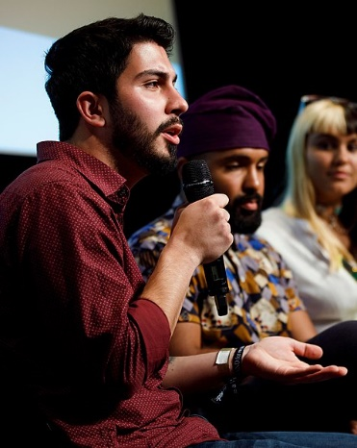
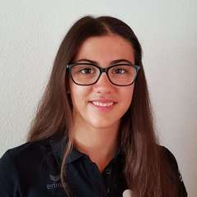
Phonetik
sprechen
*der Spitzname – nickname
Hör dem Text zu. Wo liegt die Betonung? Dann lies die Sätze laut vor.
1. Ali Can ist ein deutscher sozialer Aktivist.
1
2. Er hat den Hashtag ‚Metwo‘ geschaffen.
2
3. ‚Metwo‘ sagt, man kann zwei Identitäten haben.
3
4. Merle Menje ist eine junge deutsche Sportlerin.
4
5. Merles Spitzname* ist ‚Wunderkind‘.
5
6. Sie ist eine talentierte Skifahrerin.
6
Notes:
Timing: 5 minutes Aim: to practise sentence intonation. Procedure: 1. Click on the audio button to hear a native speaker read out the sentences.
2. Students mark where there they hear stress.
3. Click to reveal answers
4. Students then take it in turns to read the sentences to their partner, paying attention to their intonation.
Transcript: Ali Can ist ein deutscher sozialer Aktivist.
Er hat den Hashtag ‚Metwo‘ geschaffen.
Metwo sagt, man kann zwei Identitäten haben.
Merle Menje ist eine junge deutsche Sportlerin.
Merles Spitzname* ist ‚Wunderkind‘.
Sie ist eine talentierte Skifahrerin.
Word frequency of unknown words and cognates (1 is the most frequent word in German): sozial [430] Hashtag [>5009] Identität [2272] Sportler [2565] Spitzname [>5009] Wunder [1909] talentiert [>5009] Skifahrer [>5009] Source: Jones, R.L. & Tschirner, E. (2019). A frequency dictionary of German: core vocabulary for learners. Routledge
Photo Merle Menje https://www.teamdeutschland-paralympics.de/athleten/details/merle-menje
Photo Ali Can: Jan Zappner / re:publica from Germany, CC BY-SA 2.0 <https://creativecommons.org/licenses/by-sa/2.0>, via Wikimedia Commons

Slide 40
Vokabeln
sprechen
Übersetze auf Deutsch.
1
The woman calls the man.
Die Frau ruft den Mann.
2
The narrow street
Die enge Straße
3
The film was interesting.
Der Film war interessant.
4
in front of or behind me?
vor oder hinter mir?
5
You have the entry tickets.
Du hast die Eintrittskarten.
6
I’m hungry.
Ich habe Hunger.
7
A short part
Ein kurzer Teil
8
We sang well.
Wir haben gut gesungen.
9
The orchestra is near.
Das Orchester ist nah.
10
The train is full.
Der Zug ist voll.
11
Yes, exactly
Ja, genau
12
A long arm
Ein langer Arm
Notes:
Timing: 10 minutes Aim: to practise oral production of some of this week’s vocabulary in short phrases and sentences. Procedure: 1. Students produce the answers, chorally.
2. Teacher clicks to give item-by-item feedback. Note: this task could also be completed as a written activity.

Slide 41
Order of objects in a sentence
Grammatik
When a sentence has two object nouns together, the indirect object always comes first.
SUBJECT
VERB
INDIRECT OBJECT
DIRECT OBJECT
Ich
bringe
dem König
das Eis.
I bring (to) the King the ice cream.
If one object is a pronoun, it always comes first, whether it is direct or indirect.
SUBJECT
VERB
INDIRECT OBJECT
DIRECT OBJECT
Ich
bringe
ihm
das Eis.
I bring (to) him the ice cream.
SUBJECT
VERB
DIRECT OBJECT
INDIRECT OBJECT
Ich
bringe
es
dem König.
I bring it (to) the king.
Notes:
Timing: 2 minutes Aim: to introduce the order of two object nouns in a sentence, indirect before direct object, and the order of a sentence with two objects and one pronoun, Procedure: 1. Click through the animations to present the information.
2. Elicit the English translations, where appropriate.

Slide 42
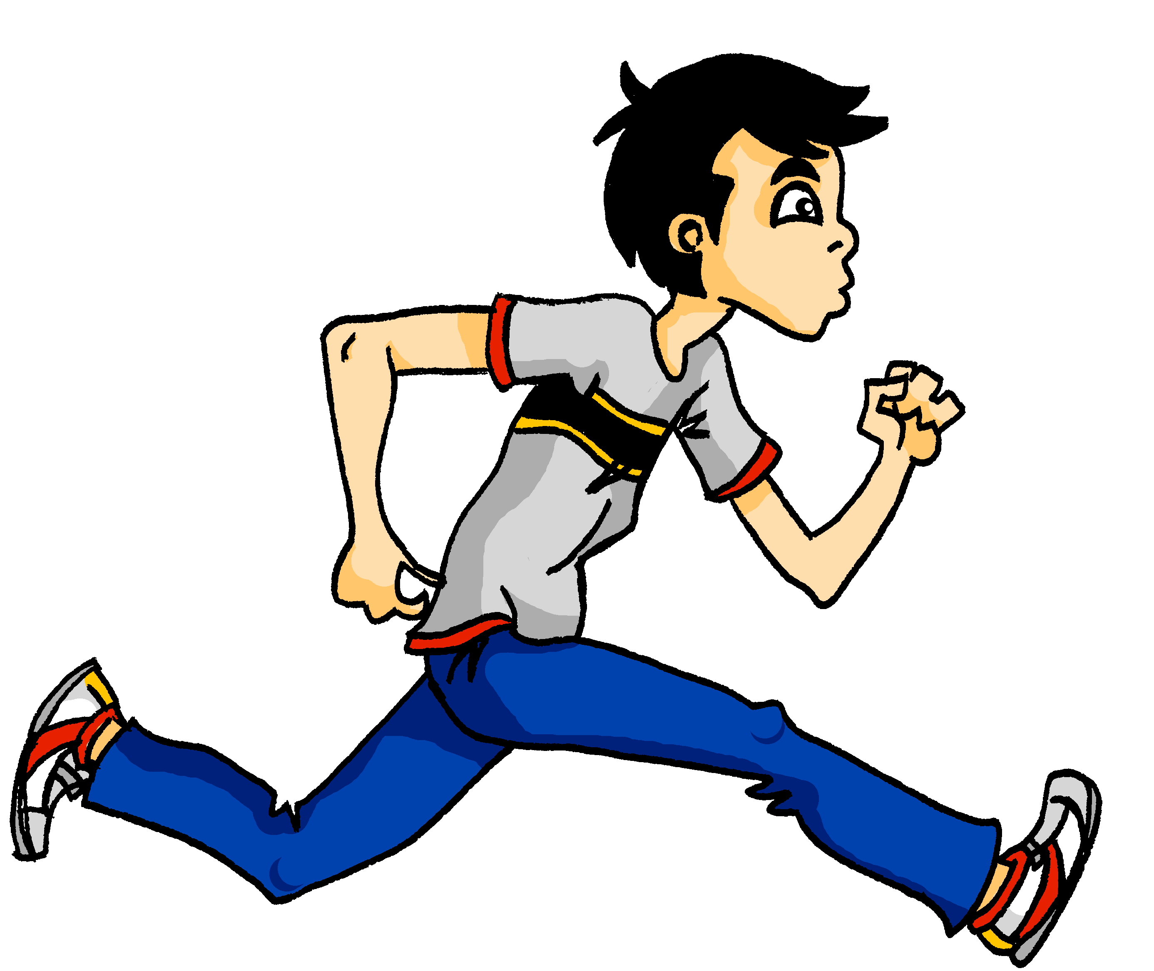
Mia fragt Wolfgang
Hör zu. Schreib das Pronomen.
hören
der Hausmeister – caretaker
die Noten – sheet music
 | Mia | Wolfgang
 | Hast du die Karten vorbereitet? | sie
 | Hast du den Eintrittspreis beschlossen? | ihn
 | Hast du der Band geschrieben? | ihr
 | Hast du mit der Sängerin gesprochen? | ihr
 | Hast du das Essen eingekauft? | es
 | Hast du die Stühle geholt? | sie
 | Hast du dem Hausmeister* geholfen? | ihm
 | Hast du dem Chor die Noten* gebracht? | sie
1
2
3
4
5
6
7
8
Notes:
Timing: 8 minutes Aim: to identify the relevant pronoun from the noun heard in the recording. Procedure: 1. Mia is asking Wolfgang about the event preparations. Click audio button 1 for recording of first question and answer. The pronoun is bleeped out of Wolfgang’s answer.
2. Students write down the pronoun based on the noun they hear in the question.
3. Click to reveal answer (the correct pronoun.)
4. Click again to reveal the written version of the question. Depending on the level of your class, you can elicit the question before revealing, or you can use the written version to explain the answer.
5. Continue for items 2-8.
Transcript:
1.
M: Hast du die Karten vorbereitet?
W: Ja, ich habe [sie] vorbereitet.
2.
M: Hast du den Eintrittspreis beschlossen?
W: Ja, ich habe [ihn] beschlossen.
3.
M: Hast du der Band geschrieben?
W: Ja, ich habe [ihr] geschrieben.
4.
M: Hast du mit der Sängerin gesprochen?
W: Ja, ich habe mit [ihr] gesprochen.
5.
M: Hast du das Essen eingekauft?
W: Ja, ich habe [es] eingekauft.
6.
M: Hast du die Stühle geholt?
W: Ja, ich habe [sie] geholt.
7.
M: Hast du dem Hausmeister* geholfen?
W: Ja, ich habe [ihm] geholfen.
8.
Hast du dem Chor die Noten* gebracht?
Ja, ich habe [sie] dem Chor gebracht.
Word frequency (1 is the most frequent word in German):
Hausmeister [>5009] Note [2952] Source: Jones, R.L. & Tschirner, E. (2019). A frequency dictionary of German: core vocabulary for learners. Routledge

Slide 43
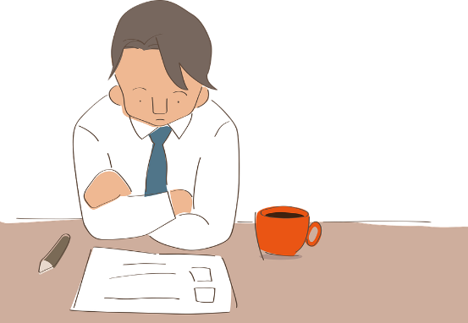
Alastair schreibt Mia
schreiben
Alastair bereitet ein Konzert für einen guten Zweck vor. Er schreibt eine Email an Mia. Benutze seine Liste.
Singer Jocelyn Anderson: written her a letter.
Sandwiches: they are always tasty. Prepared them.
Choir: helped them* yesterday with their music.
Class: informed them* about the things that we do.
In German, collective nouns such as choir and class take a singular verb, e.g. der Chor → er (it) not sie (they)
Questions for Mia:
Food: it is important. Have you prepared it?
Head teacher: she is funny. Have you invited her?
Chairs: they are necessary. Have you fetched them?
Singer in the band: she is interesting. Have you spoken with her?
Notes:
Timing: 10 minutes Aim: to practise using direct and indirect pronouns in writing, using this week’s vocabulary set and theme. Procedure: 1.Explain the scenario: Students are Alastair, who is preparing a charity concert in school. They write a message to Mia, giving an update on what’s been done so far and asking her some questions about her event.
2. Students use the checklist to write the email.
3. The next slide provides one possible answer, which addresses all of the content points. Students / teachers may find this helpful for checking or improving work, but students should know that there is no word-for-word correct answer.
4. Note that it might be helpful to display the first line of content, modelling how to use the ‘list’ style to structure the email, but that full sentences are then also required, and make clear to students that there is one pronoun (either direct or indirect) in every sentence.

Slide 44
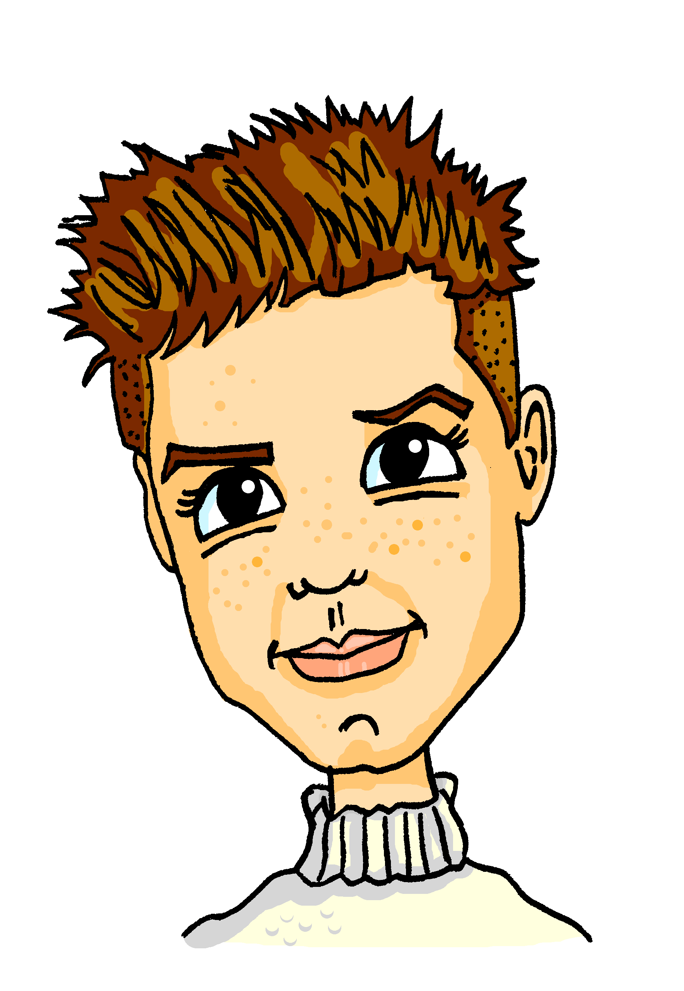
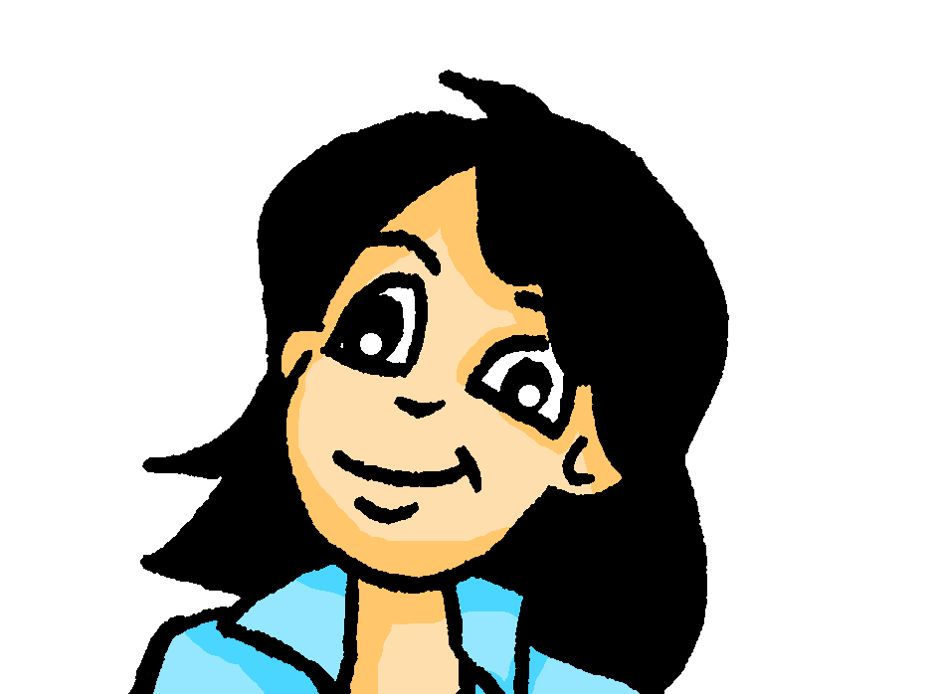
Alastairs Email
schreiben
Von: AlastairD<ad1459@gmail.com>
An: Mia<mia.richter@berlinschule.de>
Liebe Mia,
Ich habe wirklich schon viel gemacht!
Die Sängerin Jocelyn Anderson: Ich habe ihr einen Brief geschrieben.
Die Butterbrote: Sie sind immer lecker. Ich habe sie vorbereitet.
Der Chor: Ich habe ihm gestern mit seiner Musik geholfen.
Die Klasse: Ich habe sie über unser Konzert informiert.
Meine Fragen an dich, Mia:
Essen: Es ist wichtig. Hast du es vorbereitet?
Die Direktorin: Sie ist lustig. Hast du sie eingeladen?
Stühle: Sie sind nötig. Hast du sie geholt?
Die Sängerin in der Band: Sie ist interessant. Hast du mit ihr gesprochen?
Viele Grüße, A
Notes:
Procedure: 1. Click to reveal this potential answer to the task. 2. Students compare their versions and ask any questions to clarify their understanding.

Slide 45
Hausaufgaben
Vocabulary Learning Homework (Y9, Term 3.2, Week 5)
Audio file
Audio file QR code:
Student worksheet
Quizlet link
Quizlet QR code:
In addition, revisit: Term 3.2 Week 1
Term 2.1 Week 5
Notes:
Use this slide to set homework.
Student worksheet answers: https://resources.ncelp.org/concern/resources/zg64tn19w?locale=en

